Slide 1

麟奇科技(广州)有限责任公司
企业简介
Enterprise introduction

Slide 2

ABOUT US
麟奇科技（广州）有限责任公司注册成立于2018年，位于广佛数字创意园。
麟奇科技以“倾尽我所能，力助您所想”为指导思想，以技术研发为核心驱动，持续创新，开放合作。为企业级SAAS，互联网，智能硬件，工业控制，医疗设备等多个行业的客户提供了各种高定制化，高可用性，高可靠性的软硬件整体技术解决方案。

Slide 3
合作流程
Cooperation process
一对一跟进梳理功能需求细节与技术方案评估，输出交付《项目评估文档》
签订项目开发合同（预付款50%）
需求初步对接
项目开发
签订项目评估合同
报价
UI设计（如需）
中期阶段性验收（中期款30%）
试运行与BUG修复
验收交付
（支付尾款20%）
项目开发

Slide 4

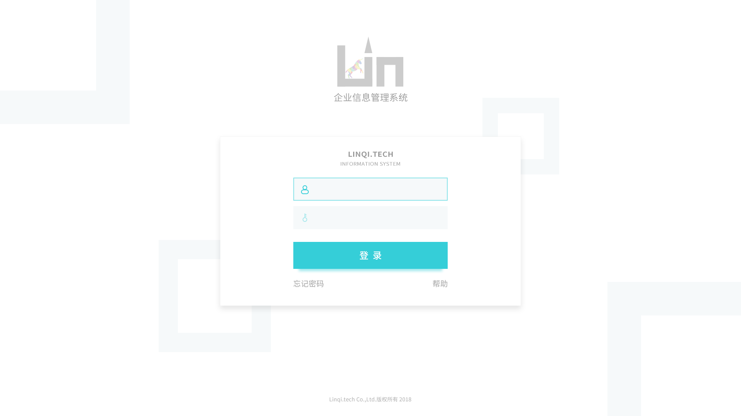
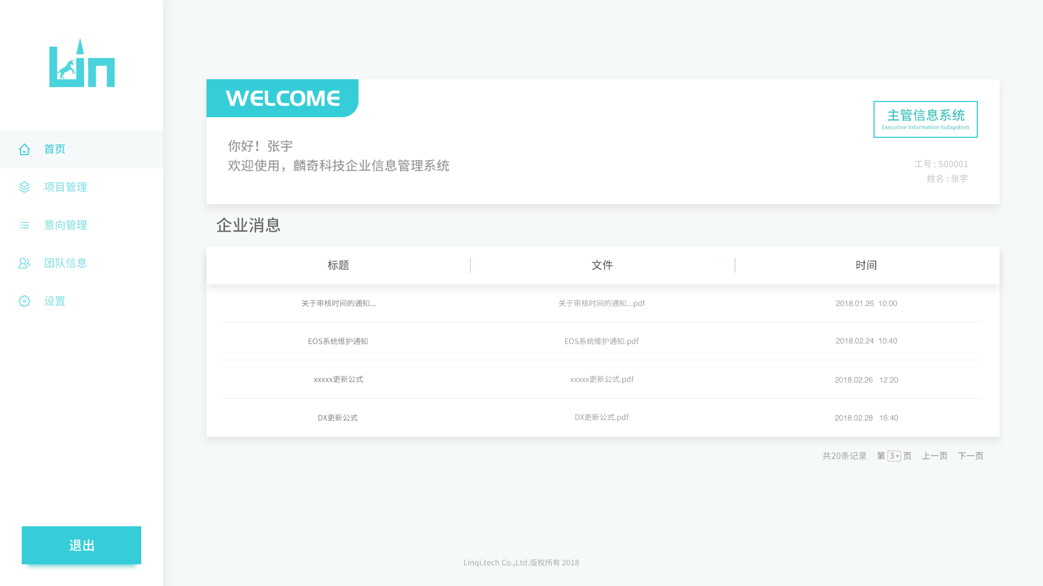
成功案例
The successful case
麟奇科技企业信息管理系统
麟奇科技项目信息管理系统
麟奇科技OA系统
麟奇科技财务管理系统
麟奇科技作为软硬件整体技术解决方案提供商，企业内部积极推进互联网化，信息化进程建设。公司研发团队根据自身实际需求，打造了企业信息系统，其中目前包括项目信息管理系统，OA系统，财务管理系统三大主要子系统。极大的提高了企业效率，更好的为客户提供优质的服务。

Slide 5
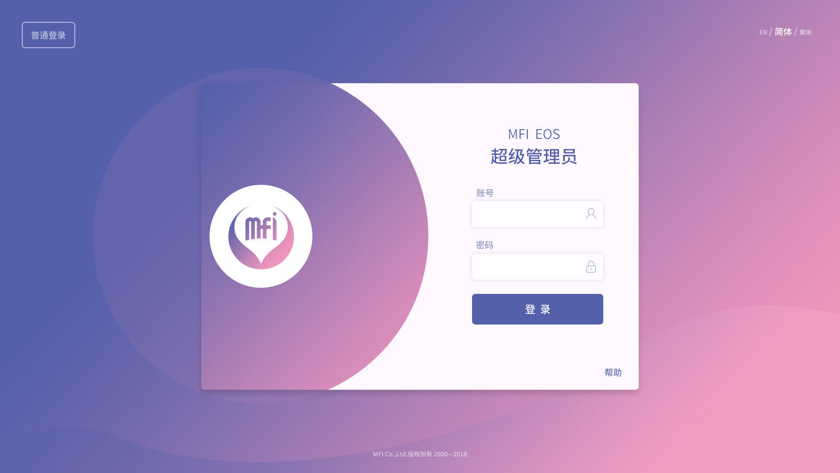
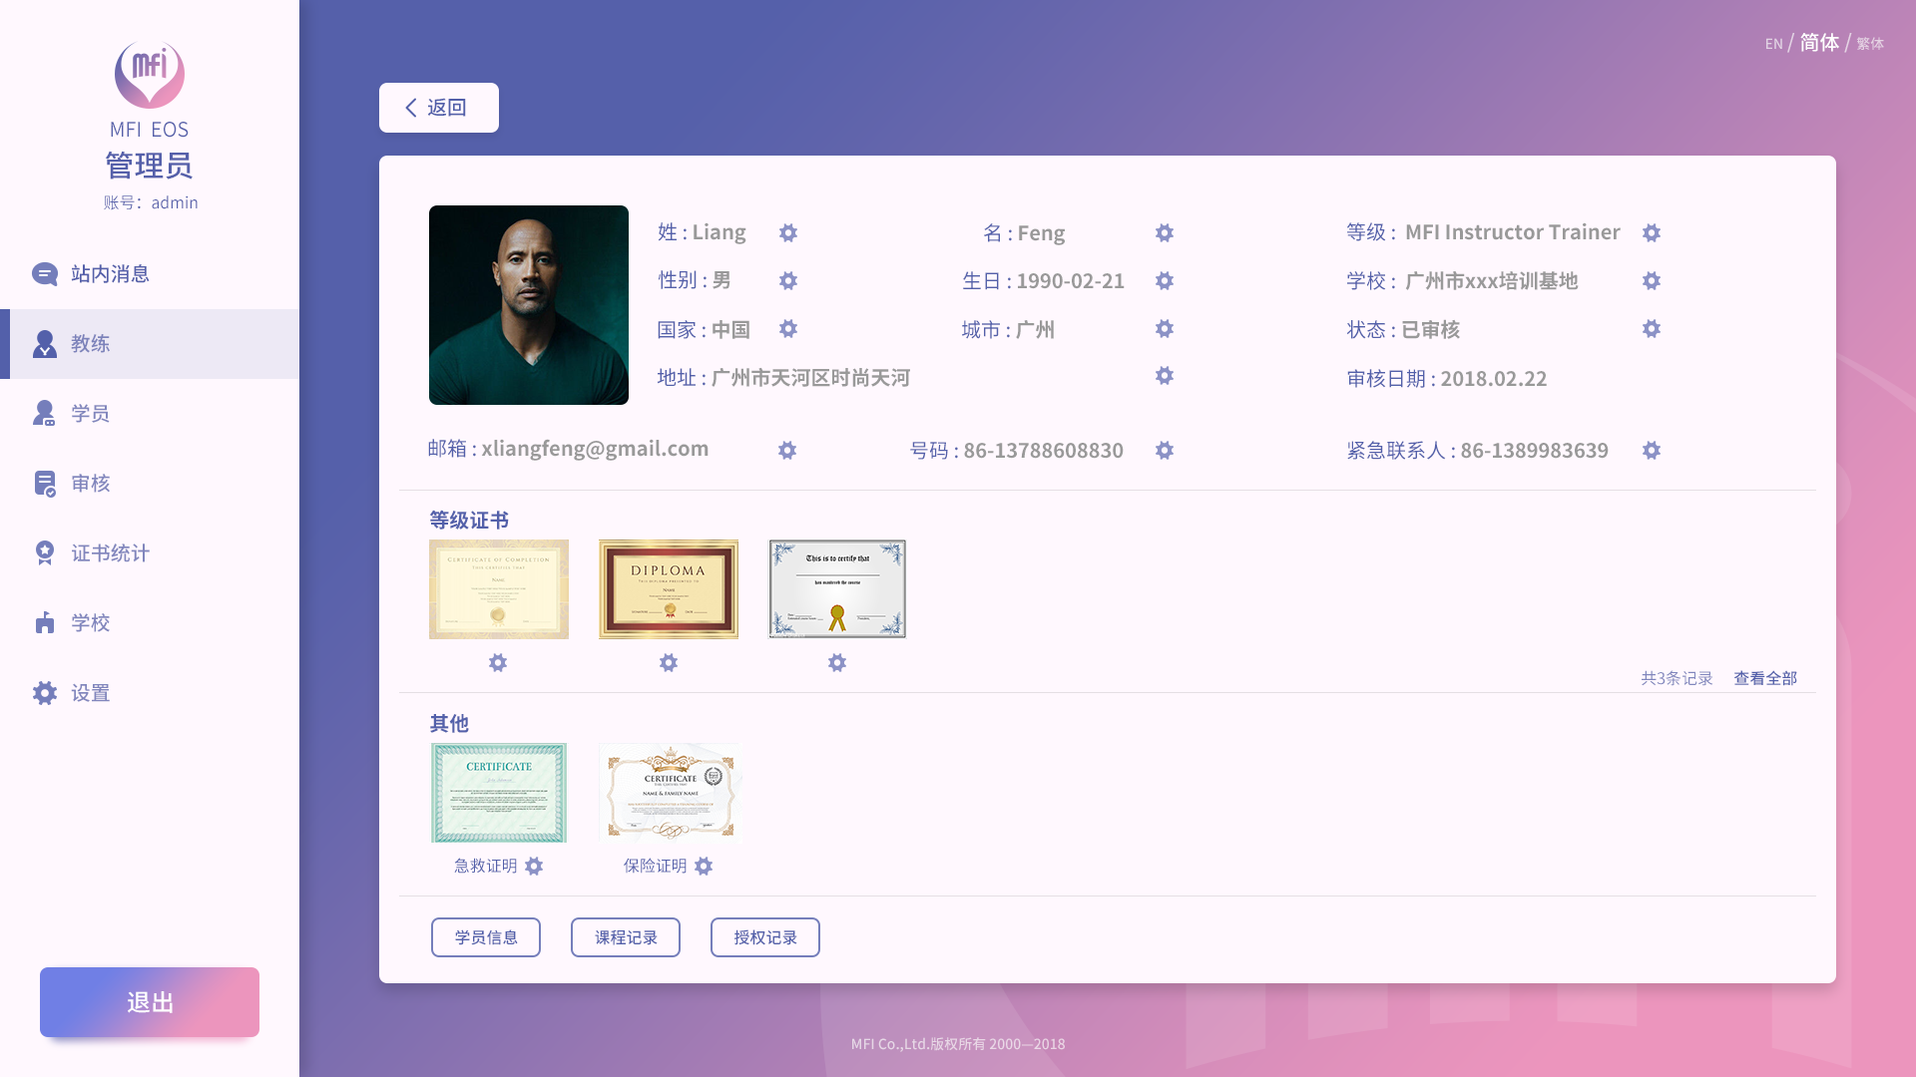
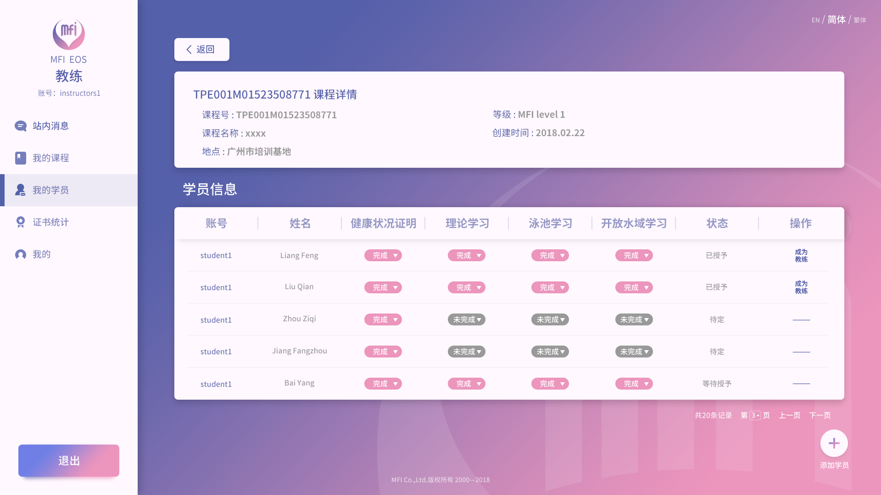
成功案例
The successful case
Mermaid Federation International (MFI)
www.mermaidfederation.com
Education operation system(EOS)
EOS是麟奇科技为国际知名潜水员和美人鱼培训机构MFI量身设计，高度定制化研发的教学管理系统。通过EOS，可以方便快捷的对各个国家地区的学校，课程，教练，学员，教学进度，证书认证等，进行全球化的信息管理。

Slide 6
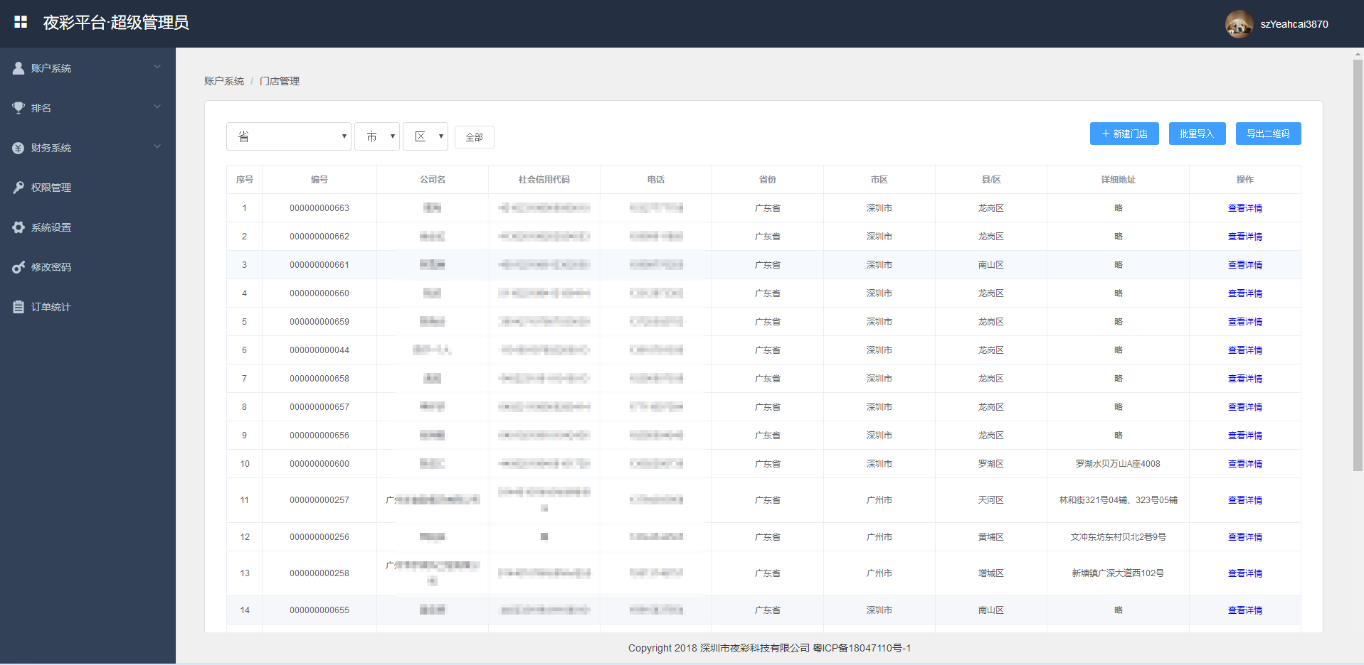
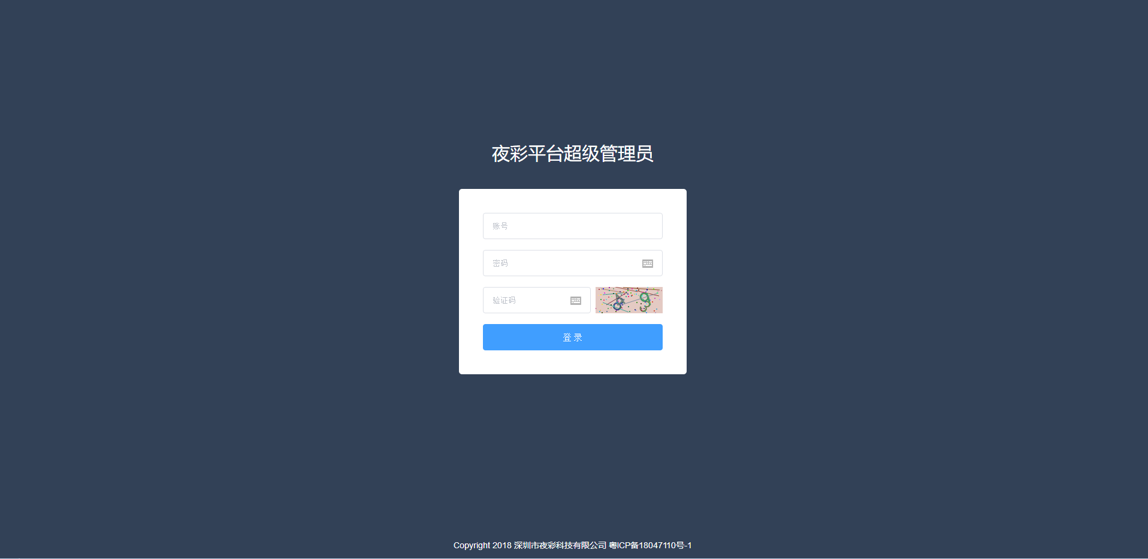
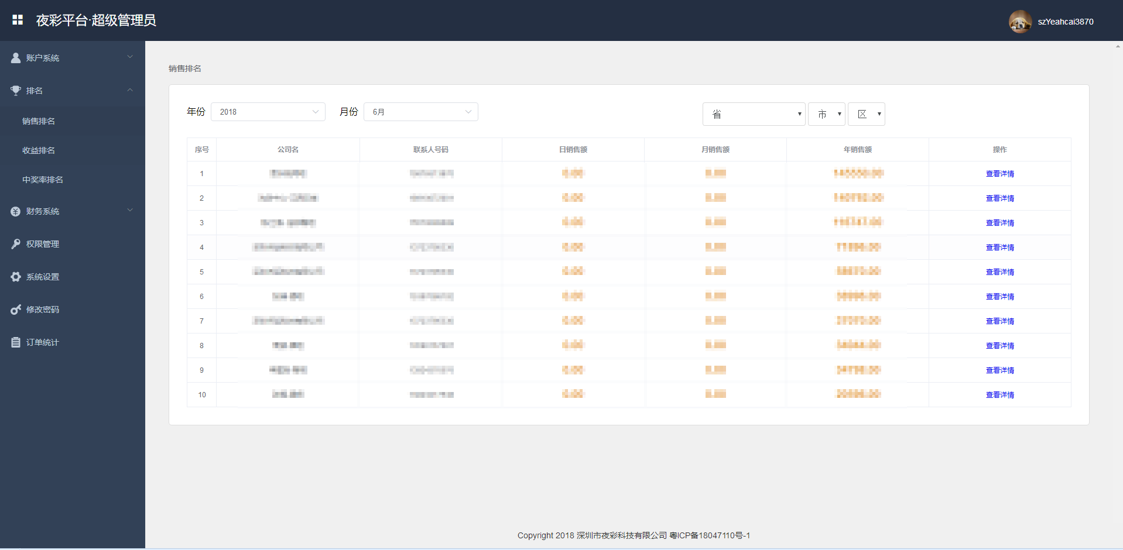
成功案例
The successful case
夜彩科技有限责任公司
订单管理与财务结算系统
订单管理与财务结算系统是麟奇科技为深圳市夜彩科技有限公司 量身设计开发。其极大的提升了订单管理和财务工作的效率和准确度，为企业节省了人力成本。

Slide 7
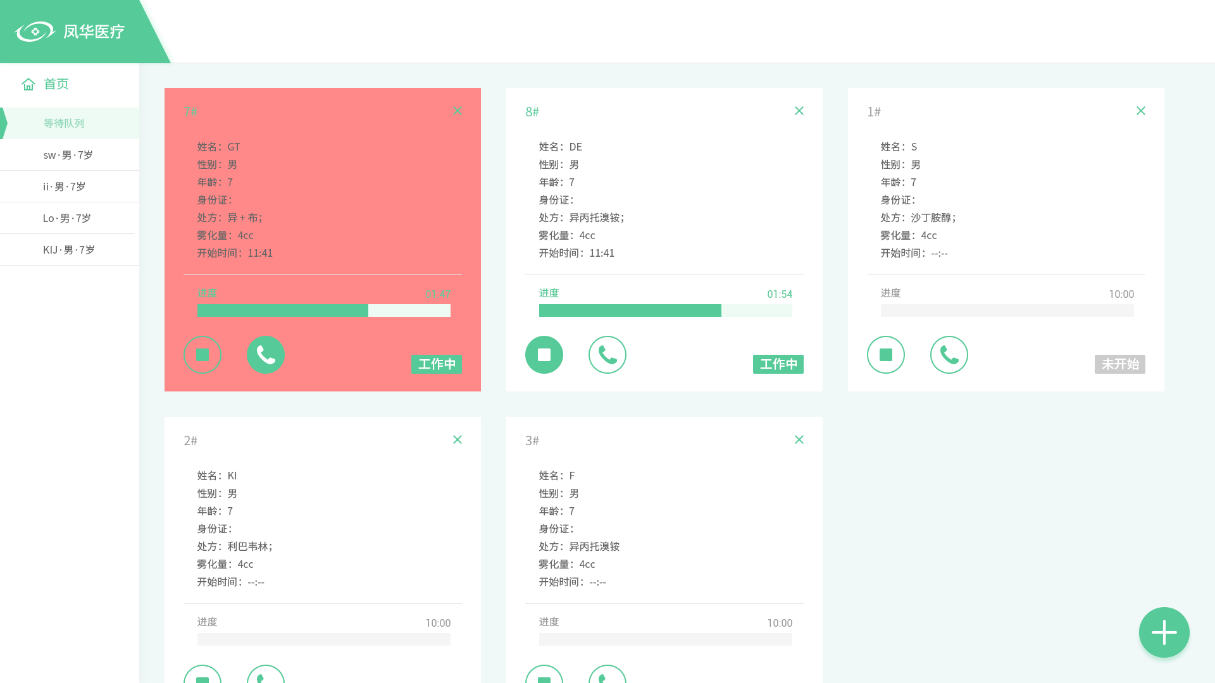

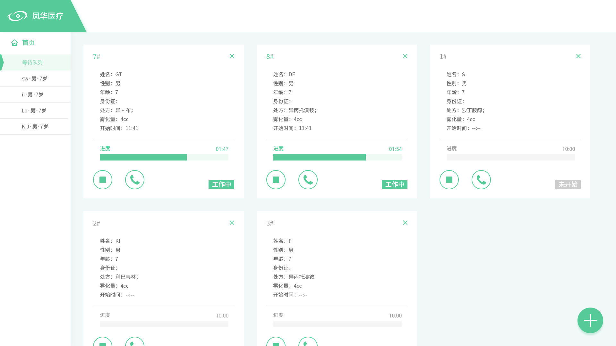
成功案例
The successful case
凤华医疗雾化室整体技术解决方案
该项目是为凤华医疗设备有限公司定制化设计与研发的医用雾化室整体技术解决方案。通过护士站管理系统，可以方便地进行数据采集，硬件设备阵列管理，患者队列编排，并能通过患者信息智能地调节雾化气流开启时间和流量。

Slide 8

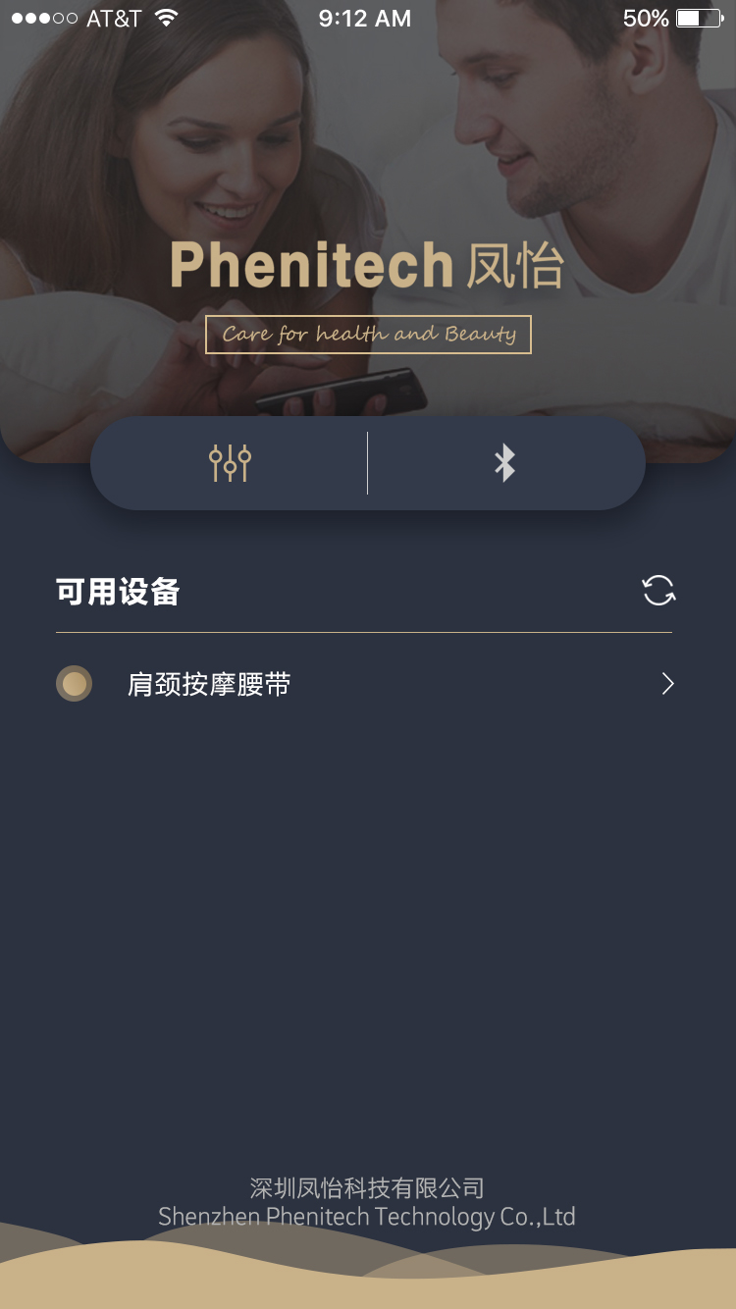
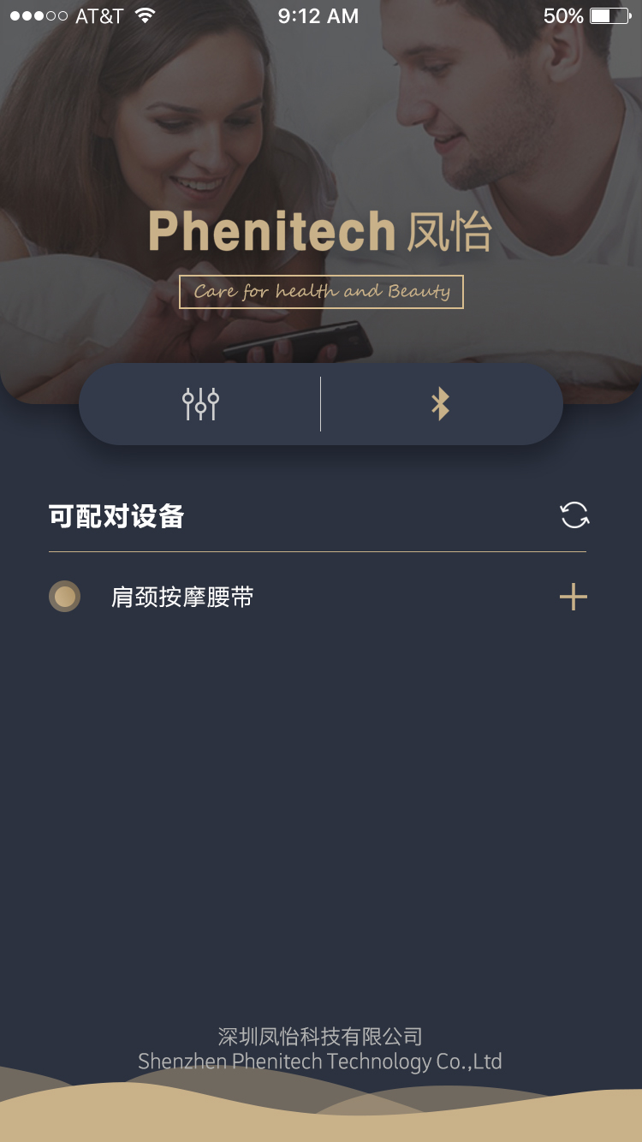
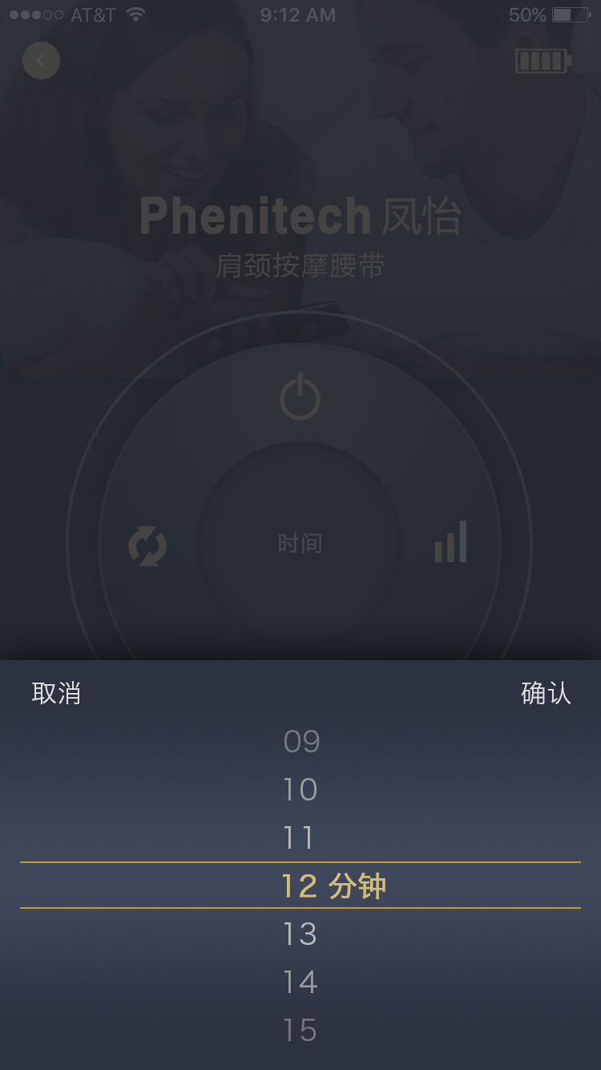

成功案例
The successful case
智能按摩仪技术解决方案
通过手机APP的蓝牙，可以远程控制车载，头枕等设备的开关，转速，加热，定时等操作

Slide 9
还有很多的项目案例因篇幅原因，在此不一一阐述展示。
期待有机会和您更进一步的交流与分享。

Slide 10

公司创始团队介绍
Introduction to the company's founding team
梁峰
15年以上的IT互联网从业经验。具备10年以上专业项目管理经验和产品设计经验。
尤其突出信息流、资金流、物流在整体电商解决方案中的应用和体系建设的经验。对整体供应链管理在电商领域的应用有丰富的沉淀。
具备职业经理人的领导力、谈判能力、团队建设能力、沟通能力和分析决策能力。
曾经任职于中国建筑科学研究院、方正国际软件有限公司、唯品会（中国）有限公司、广州市合生元生物制品有限公司

Slide 11
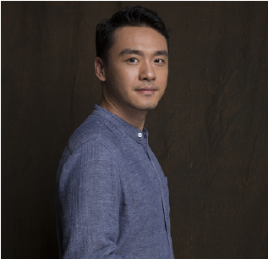
公司创始团队介绍
Introduction to the company's founding team
李一冉
中山大学国际企业管理学士，法国瓦朗谢纳大学国际项目管理硕士，法国让莫奈大学智慧经济和知识产权硕士前后九年海外留学工作经验。
5年互联网创业和项目投资孵化经历，涉及智能硬件和互联网新零售领域

Slide 12

公司创始团队介绍
Introduction to the company's founding team
张宇
年轻,有想法,靠谱的全栈重度极客。
四年互联网软硬产品设计经验，擅长研究，发掘，梳理产品需求。
经历多个软硬件项目，从零开始，到落地运营整体流程和项目管理。
麟奇科技服务器端研发负责人，熟悉使用主流开发工具和框架。对高并发和系统安全技术解决方案有一定项目经验。
曾就职于中科院工业技术研究院，深圳市第一蓝筹科技有限责任公司

Slide 13
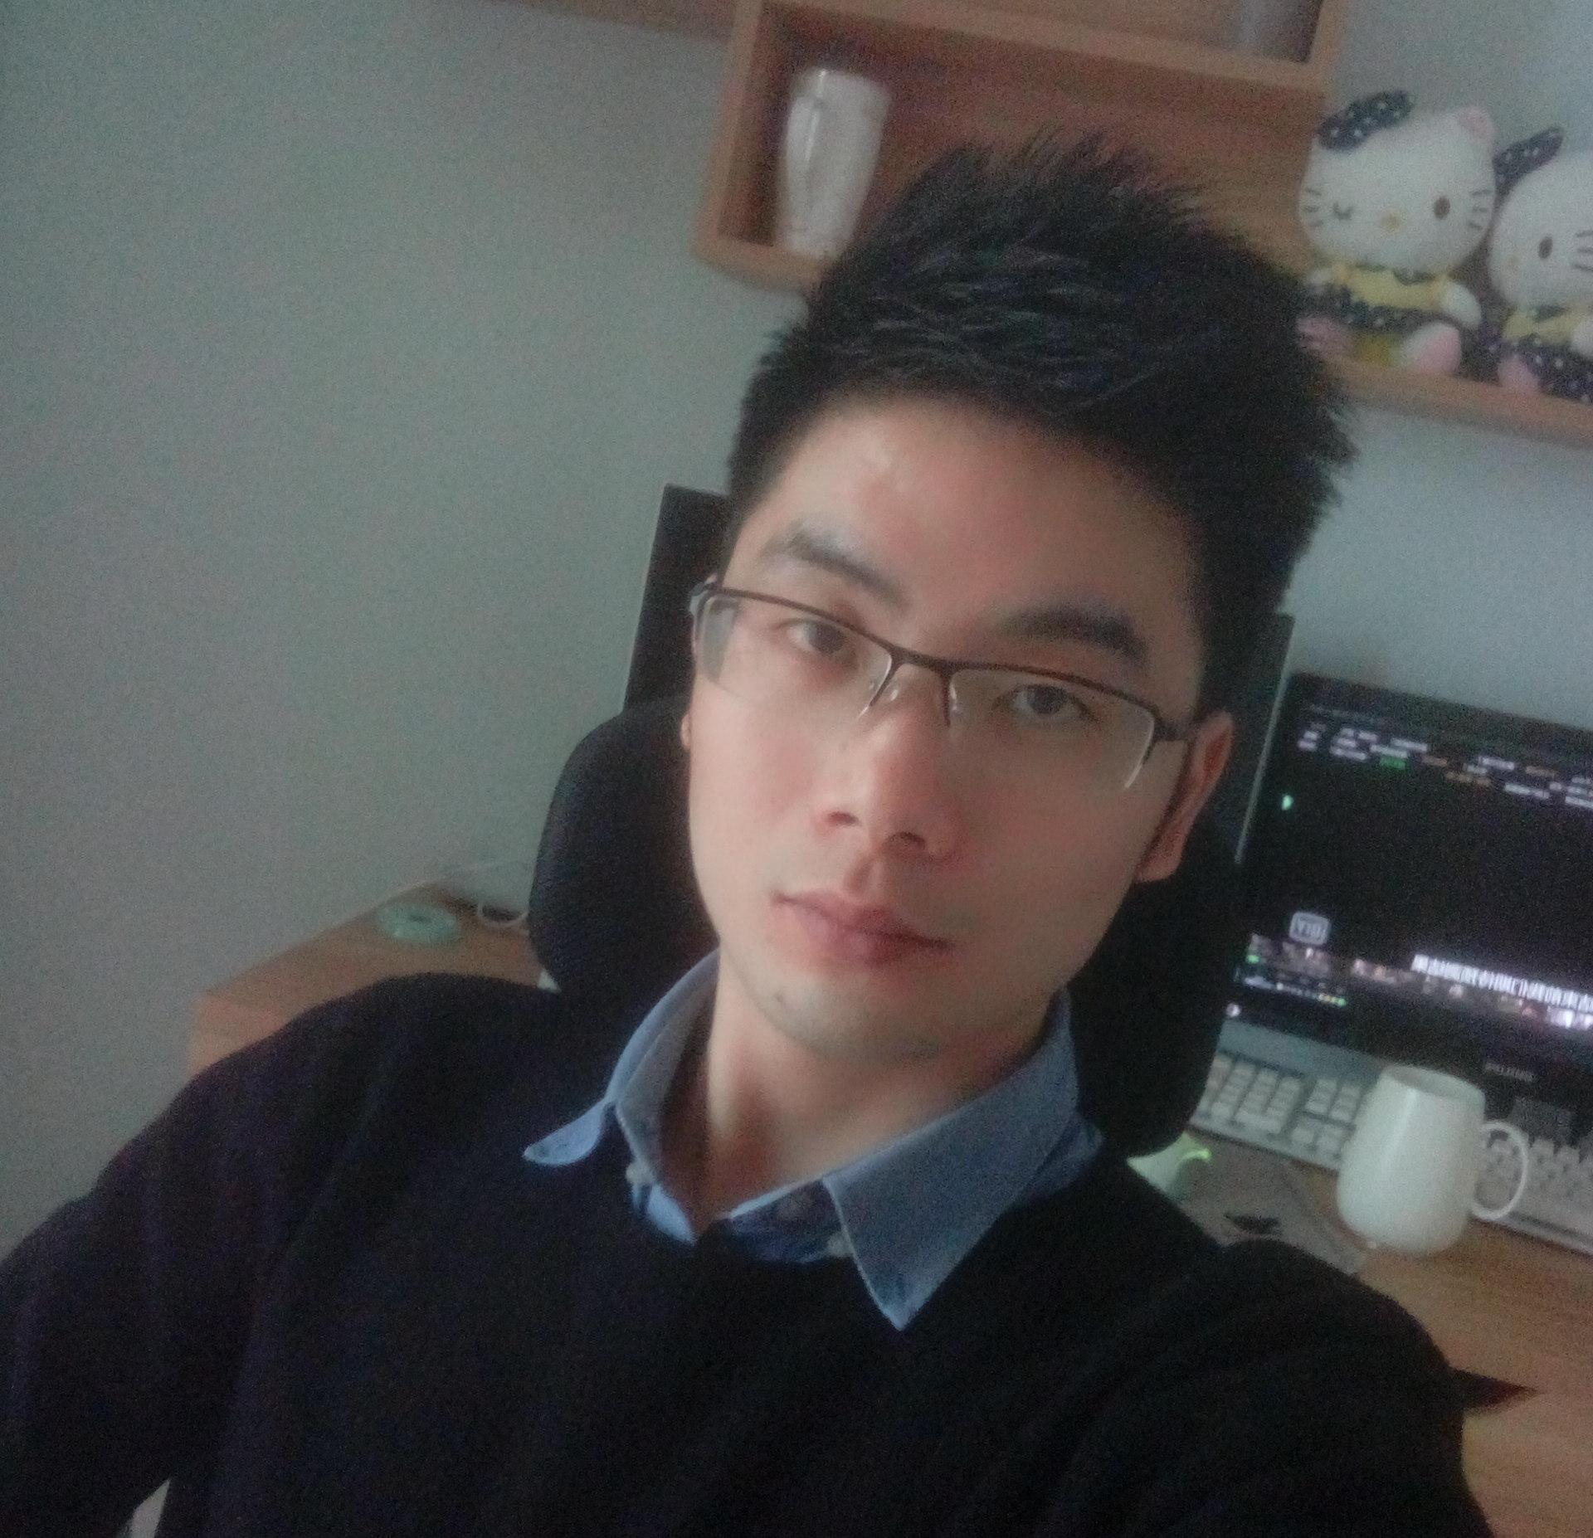
公司创始团队介绍
Introduction to the company's founding team
黄春荣
麟奇科技web前端开发负责人，4年前端开发经验，熟练掌握html5、css3、js、jquery、angular、vue等主流先进的开发技术。
曾就职于中科院工业技术研究院，广州市正印网络科技有限公司
项目成果：
星途网http://www.ixingtu.com/
广东演出排期网 http://www.gdycpq.com/

Slide 14
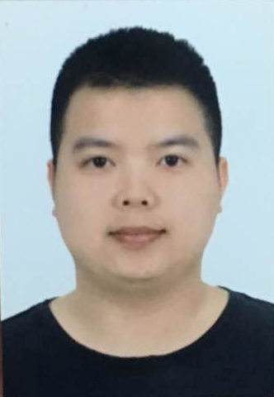
公司创始团队介绍
Introduction to the company's founding team
何豪
麟奇科技硬件开发负责人，5年硬件研发经验。
专注各类工业控制及嵌入式硬件原理搭建，应各种实况需求提供最可靠的解决方案。
项目经验：
智能家居各项终端硬件、智能物流柜、多路监控视频采集板、诺信数控机床主控板定制、主流2.4G射频模块开发、工业高性能二维码喷印设备等。

Slide 15
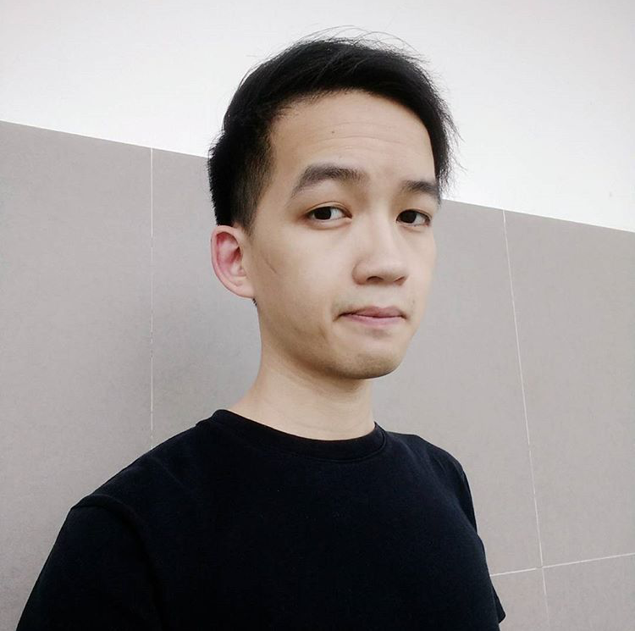
公司创始团队介绍
Introduction to the company's founding team
叶敏强
麟奇科技UI视觉设计负责人，5年资深UI设计师，dribbble设计师。
拥有丰富的UI设计经验，设计能力独立有很强的创新策划与实操能力。

Slide 16
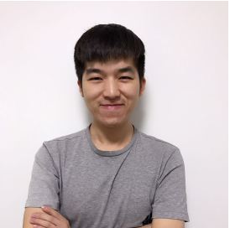
公司创始团队介绍
Introduction to the company's founding team
徐培玮
麟奇科技产品负责人，5年资深产品经理。
熟悉使用Axure,墨刀,Visio，xmind等产品原型图设计工具。
曾就职于走秀网、每日优鲜等知名互联网企业，有出色的产品sense和技能

